Slide 1



Cách upload source code lên GitHub
Tác giả: Nguyễn Chí Công

Slide 2
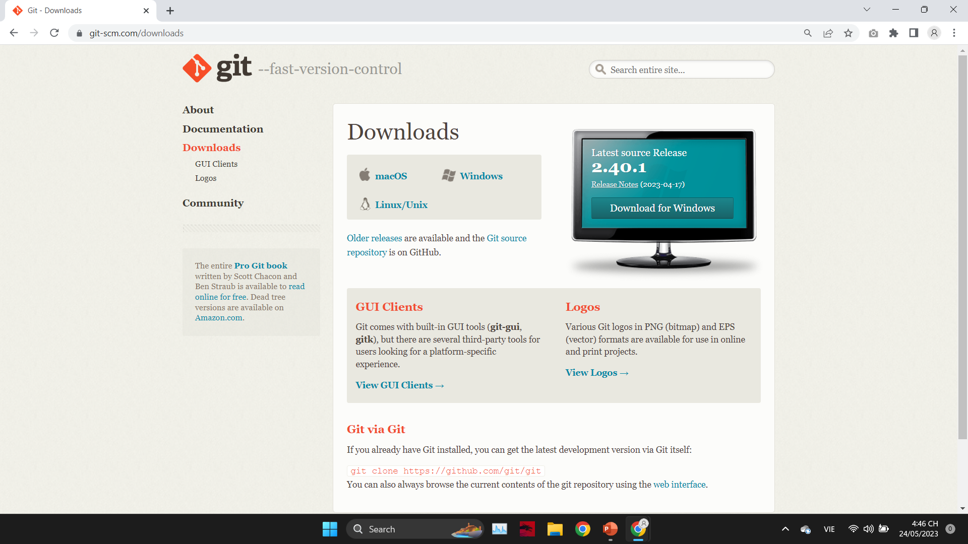
Bước 1:
Tải Git và cài đặt Git.
Link tải: https://git-scm.com/downloads

Slide 3
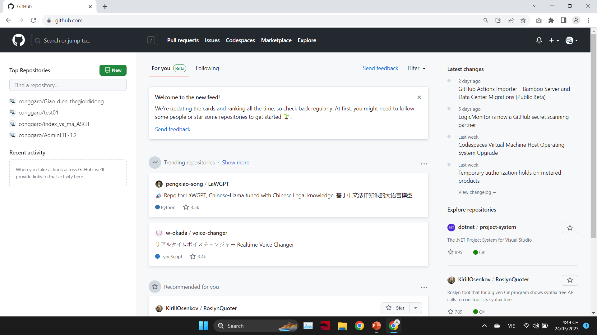
Bước 2:
Đăng nhập vào GitHub trên trình duyệt.
Đăng nhập thành công thì nó trông như này.

Slide 4
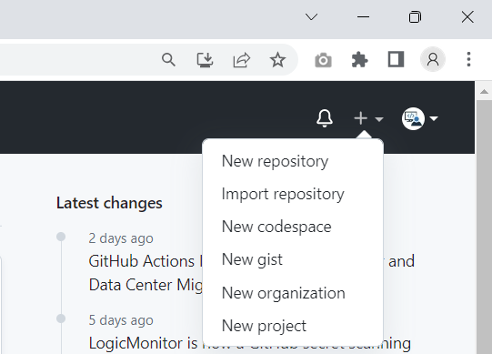
Bước 3:
Bấm vào cái hình dấu cộng.
Bấm “New repository”.
Vậy bước 3 là thêm một cái kho mới.
Dịch ra là cái kho mới

Slide 5
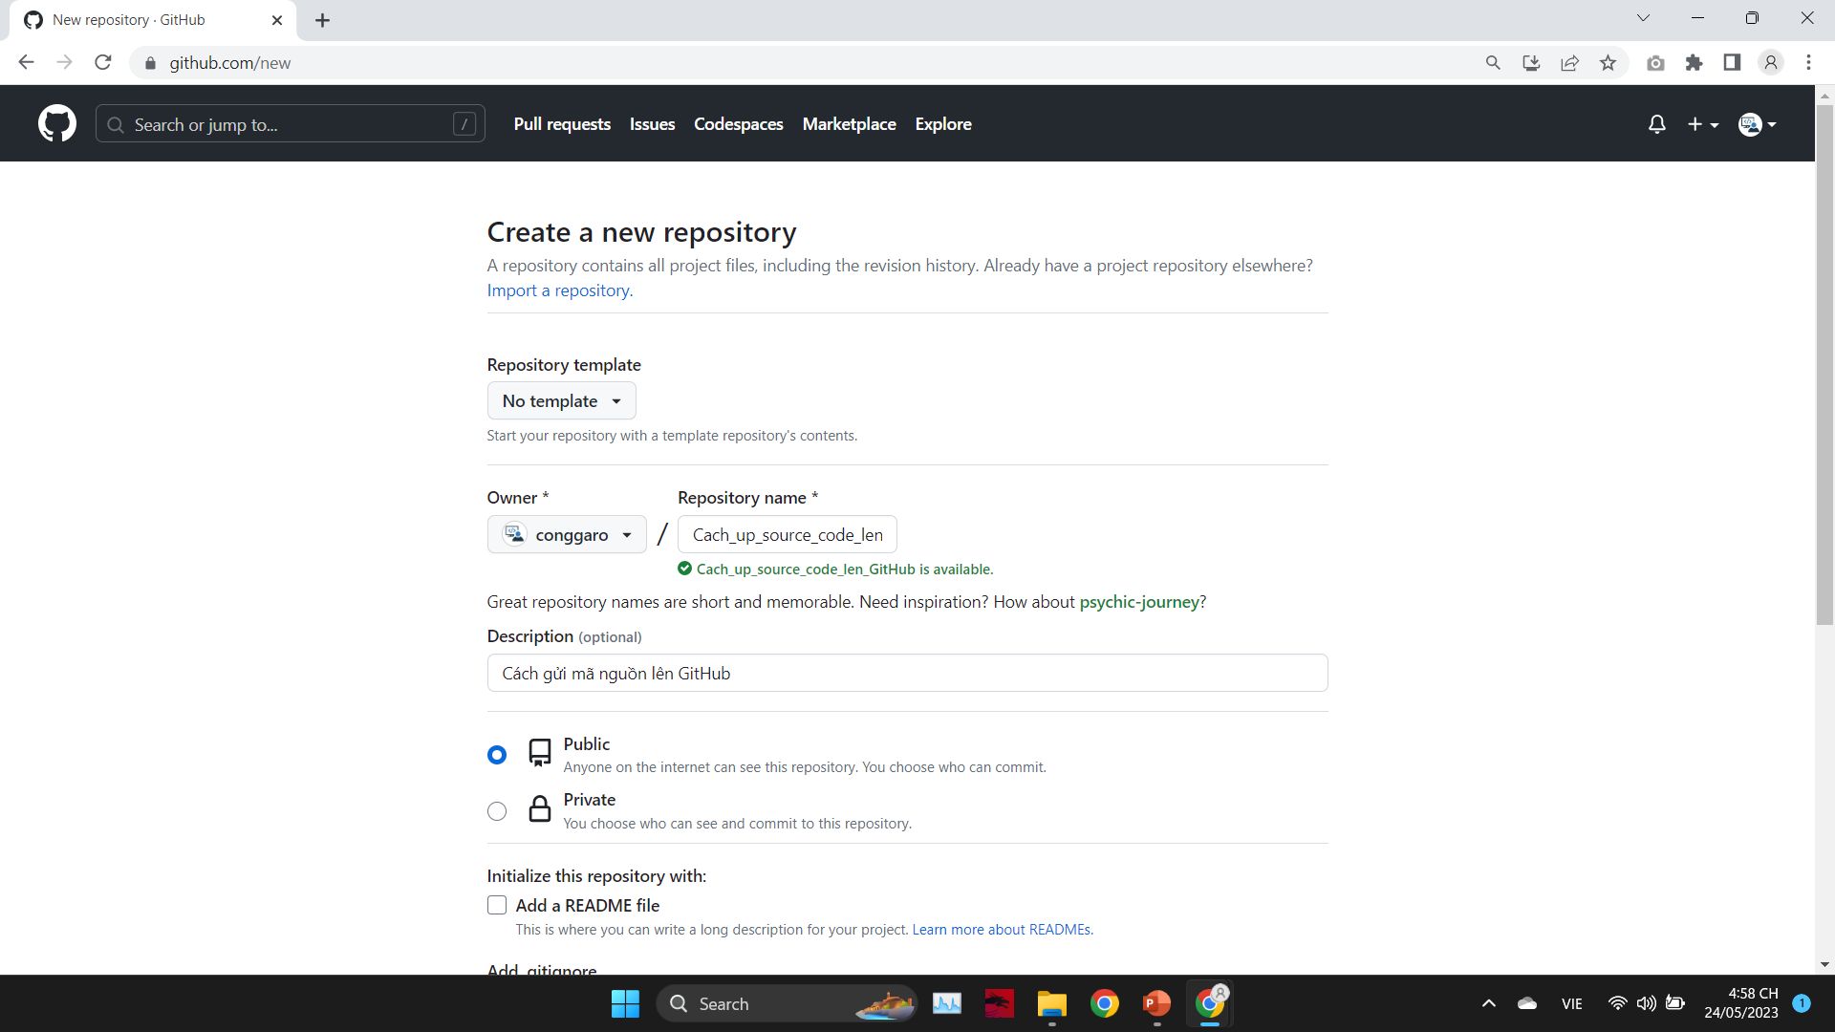
Bước 4:
Đặt tên cho cái kho.
Chỗ Repository name ấy.
Đặt tên gì cũng được.

Slide 6
Bước 5:
Viết mô tả về dự án.
→ Chỗ Description ấy.

Slide 7
Bước 6:
Chọn Public.
Hoặc chọn Private.

Slide 8
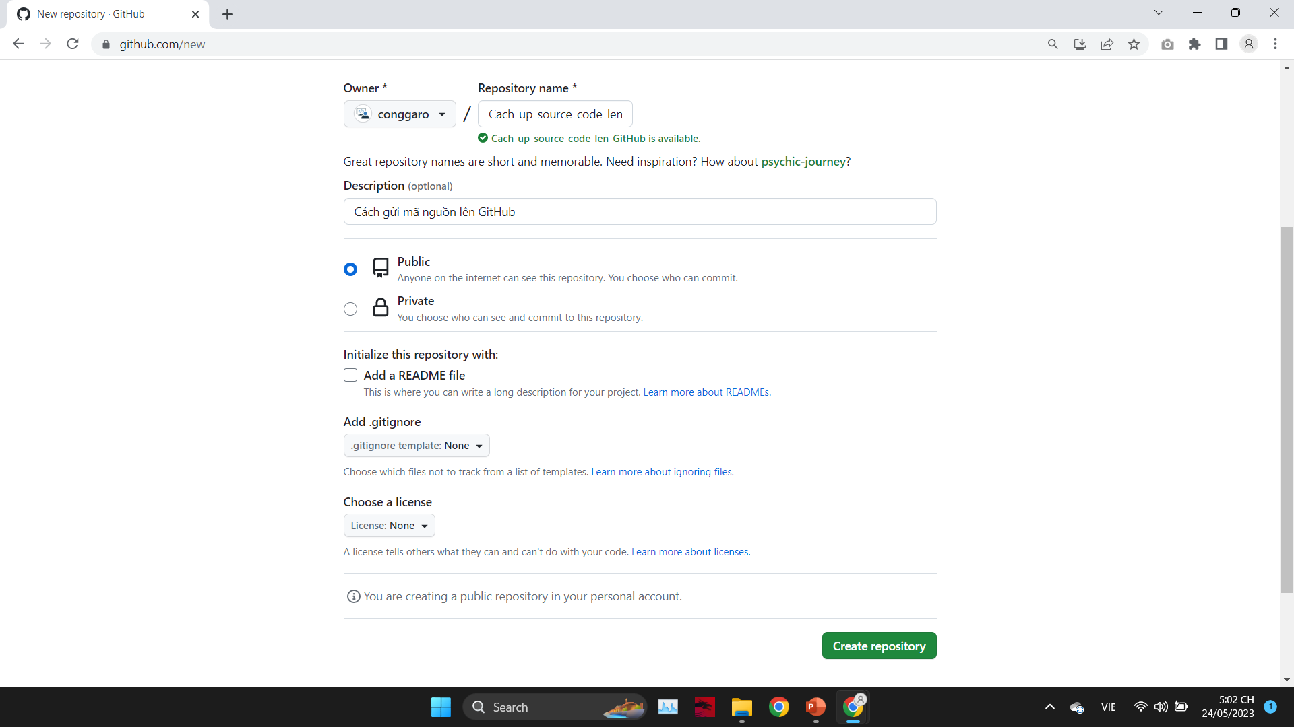
Bước 7:
Bấm Create repository.

Slide 9
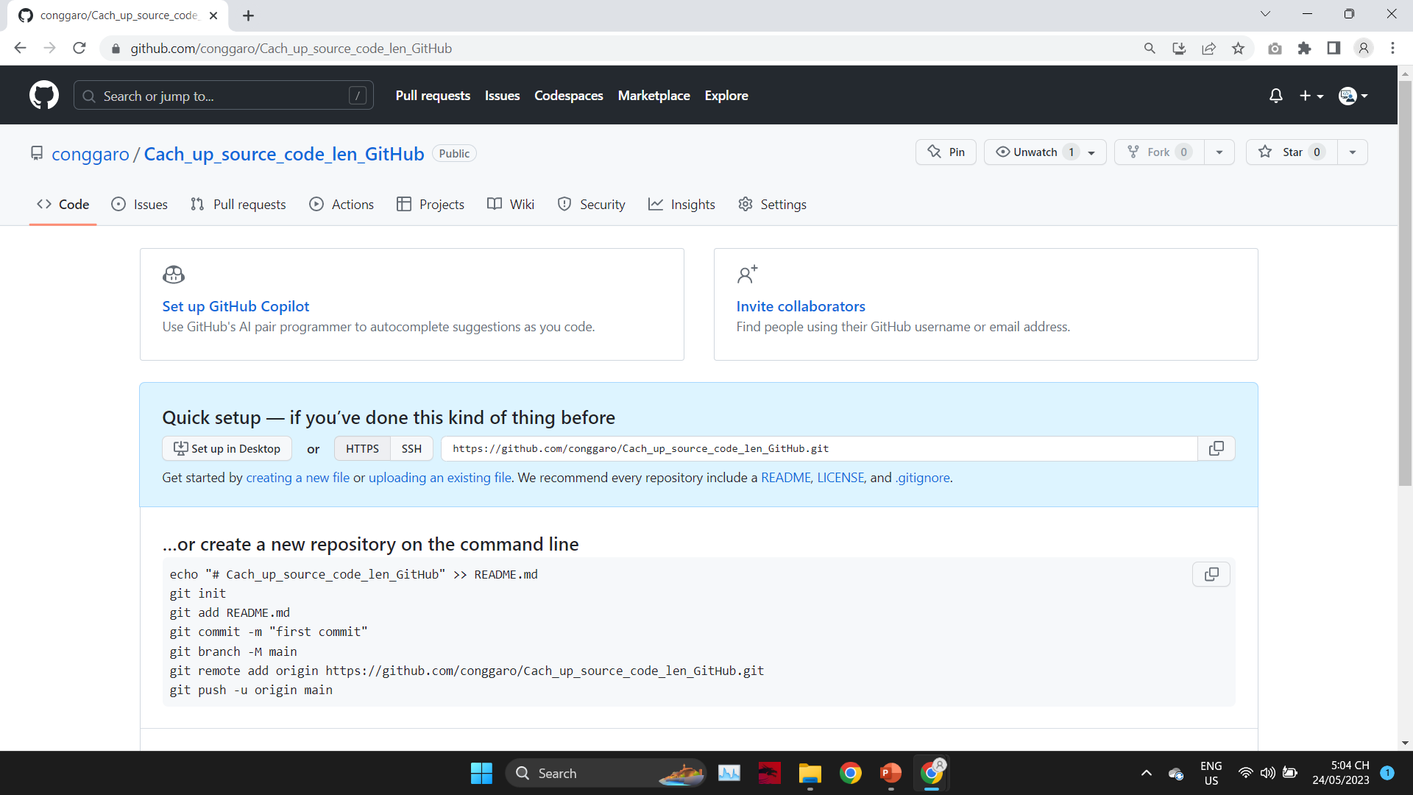
Bước 8:
Copy cái đường dẫn kiểu HTTPS ấy.

Slide 10
Bước 9:
Mở thư mục mà bạn muốn làm việc.
Ví dụ bạn mở ổ C để làm việc chẳng hạn.
Sau đó các bạn bấm chuột phải.
Bấm Git Bash Here

Slide 11
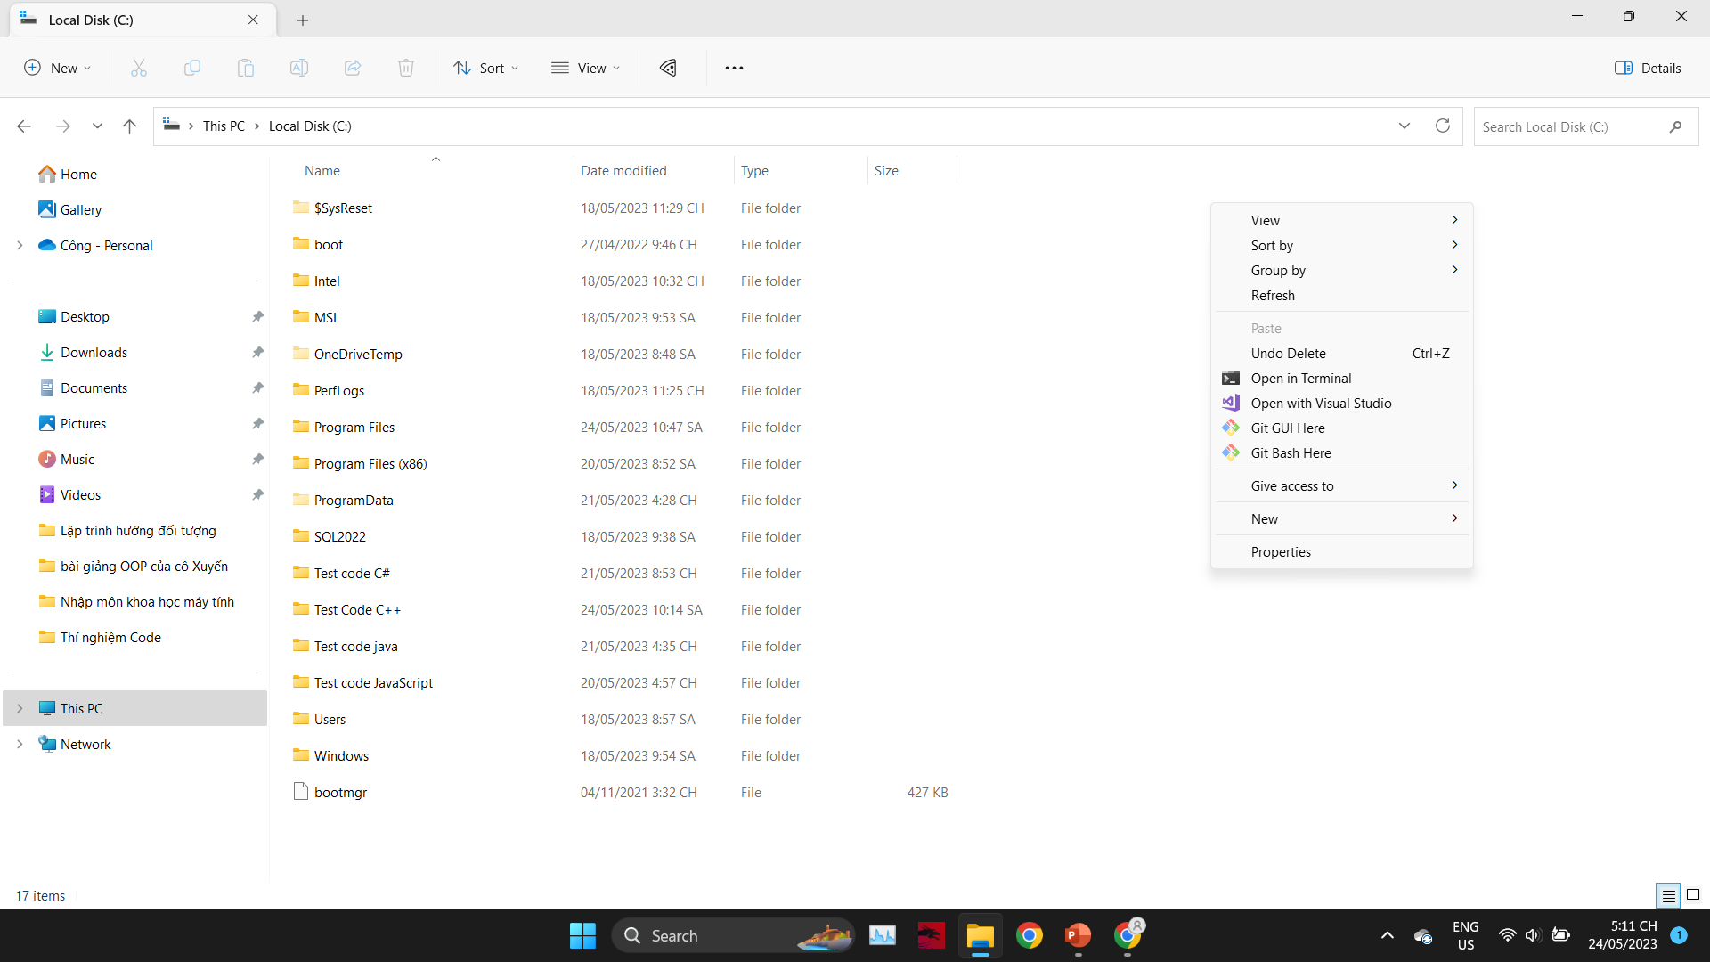
Bước 9:

Slide 12
Bước 10:
Nhập:
git clone https://github.com/conggaro/Cach_up_source_code_len_GitHub.git
Rồi bấm Enter.
Các bạn dán cái link HTTPS vừa copy ở trên vào đây.

Slide 13
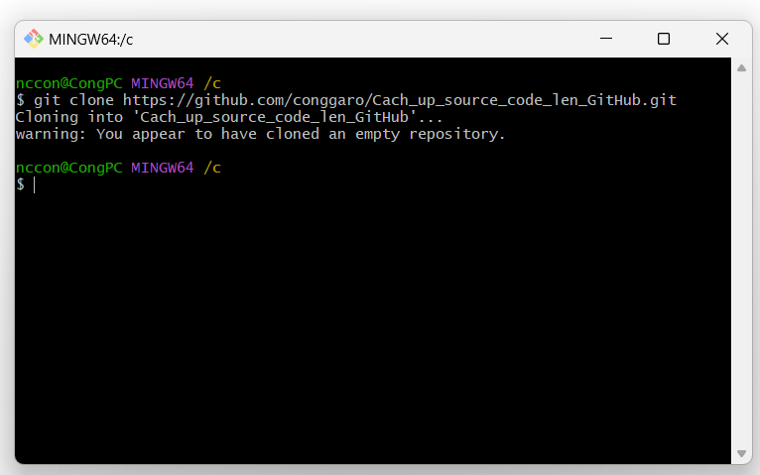
Bước 10:
Bấm Enter thành công thì nó thông báo như này.

Slide 14
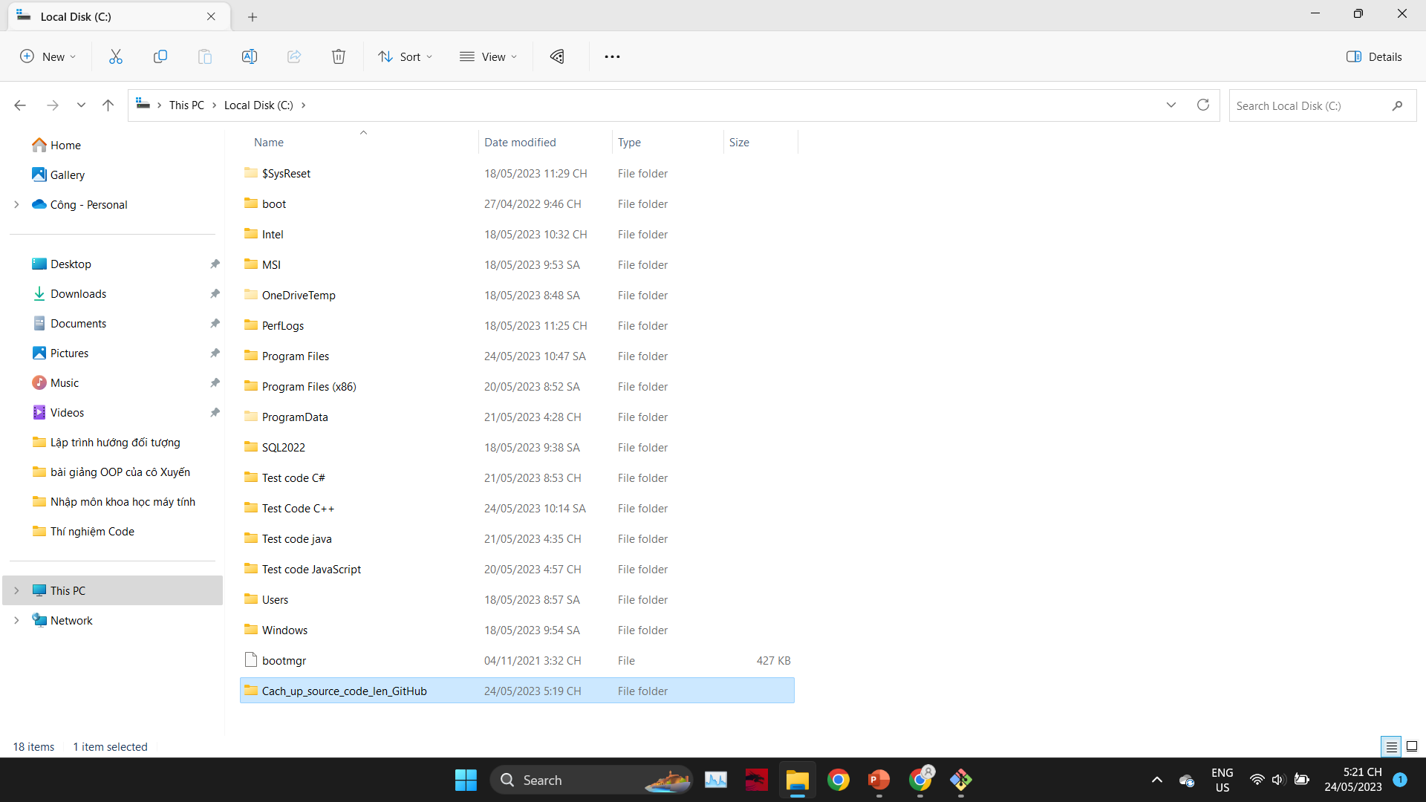
Bước 10:
Làm thành công thì được một thư mục trùng tên với repository nha.
Cái thư mục này sẽ chứa code, rồi được chúng ta gửi lên GitHub.

Slide 15
Bước 11:
Tìm file muốn gửi lên GitHub (file gì cũng được)
→ Copy và dán vào trong cái thư mục trùng tên với repository.

